Slide 1
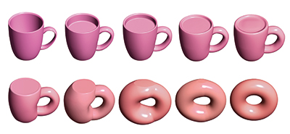
Экзотические магнитные домены
Д.А. Татарский
Два математика, один из которых – тополог, собрались выпить по чашечке чая. Тополог случайно уронил чашку, и от нее откололась ручка. Тополог говорит коллеге:
– Топологически чашка изменилась, но пить из нее можно.
Чуть позже, заметив, что откололось донышко, отмечает:
– Нет, я ошибся. Пить из нее нельзя, но топологически она осталась прежней.

Slide 2
План семинара
Уравнение Ландау—Лифшица
Устойчивые статические неоднородные решения уравнения ЛЛ, число намотки, доменные стенки, цилиндрические домены
Лоренцевая просвечивающая электронная микроскопия в исследованиях статических неоднородных состояний намагниченности
Динамика ЦМД

Slide 3
Список литературы
Л.Д. Ландау, Е.М. Лифшиц, Л.П. Питаевский, Том XI
А.М. Косевич, Б.А. Иванов, А.С. Ковалёв, Нелинейные волны намагниченности. Динамические и топологические солитоны
Статьи

Slide 4
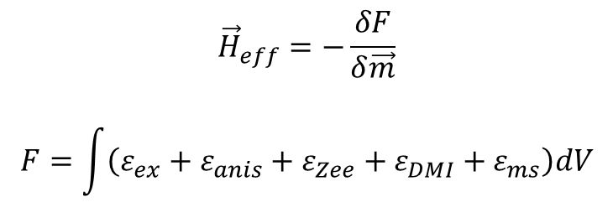
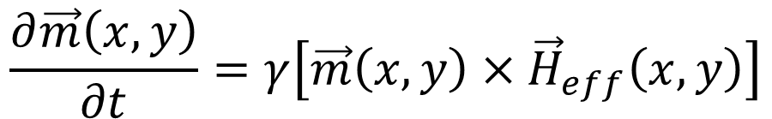

Уравнение Ландау—Лифшица
$$\frac{∂\vec{m}\left(x,y\right)}{∂t}=γ\left[\vec{m}\left(x,y\right)×{\vec{H}}_{eff}\left(x,y\right)\right]$$
y
$${\vec{H}}_{eff}=−\frac{δF}{δ\vec{m}}$$
$$F=\int{\left(ε_{ex}+ε_{anis}+ε_{Zee}+ε_{DMI}+ε_{ms}\right)dV}$$
$$\vec{m}\left(x,y\right)$$
x
ЛЛ IX

Slide 5
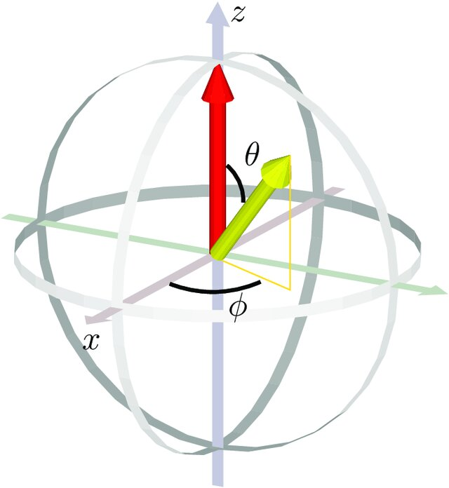
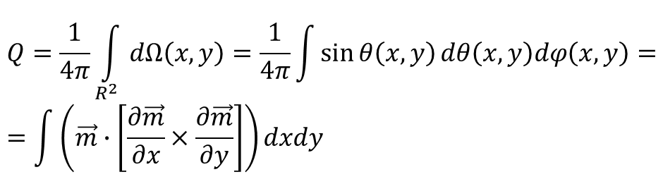
Число намотки (winding number)
y
$$\vec{m}\left(x,y\right)=\left\{\cos{φ\left(x,y\right)}\sin{θ\left(x,y\right)};\sin{φ\left(x,y\right)} \sin{θ\left(x,y\right)};\cos{θ\left(x,y\right)}\right\}$$
$$\vec{m}\left(x,y\right)$$
x
$$Q=\frac{1}{4π}\int_{R^{2}}{dΩ\left(x,y\right)}=\frac{1}{4π}\int{\sin{θ\left(x,y\right)}dθ\left(x,y\right)dφ\left(x,y\right)}= \\ =\int{\left(\vec{m}∙\left[\frac{∂\vec{m}}{∂x}×\frac{∂\vec{m}}{∂y}\right]\right)dxdy}$$
Косевич

Slide 6

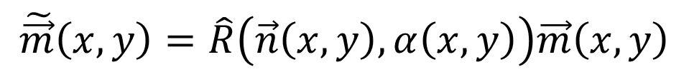



Непрерывные деформации (причёсывание)
$$\tilde{\vec{m}}\left(x,y\right)=\hat{R}\left(\vec{n}\left(x,y\right),α\left(x,y\right)\right)\vec{m}\left(x,y\right)$$
α₁
α₂
$$\vec{m}\left(x_{1},y_{1}\right)$$
$$\vec{m}\left(x_{2},y_{2}\right)$$
x₁, y₁
$${\vec{n}}_{1}$$
x₂, y₂
$${\vec{n}}_{2}$$

Slide 7
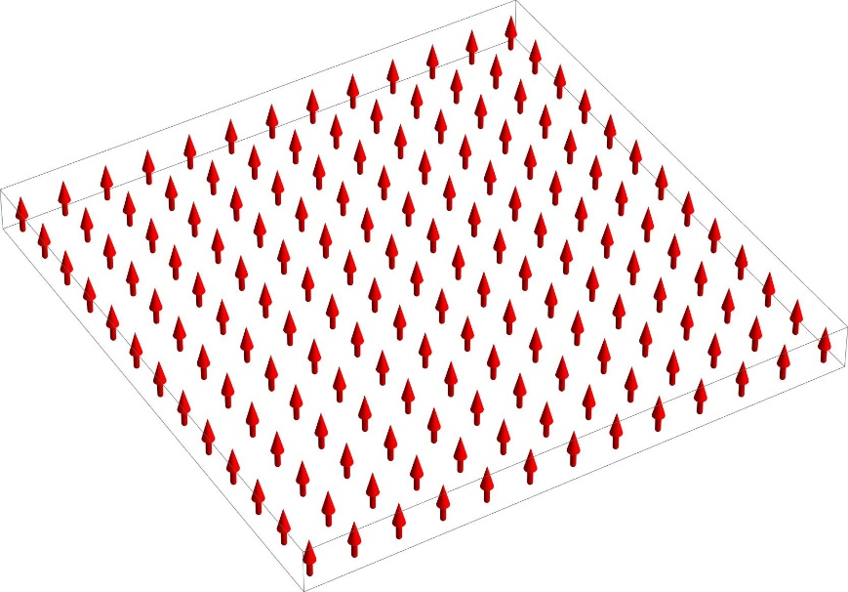
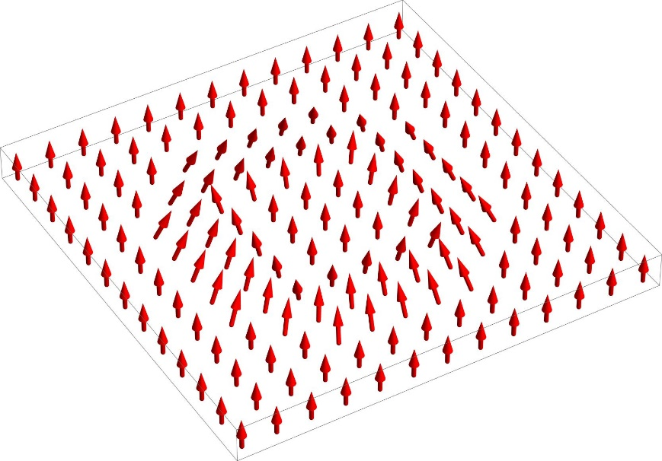
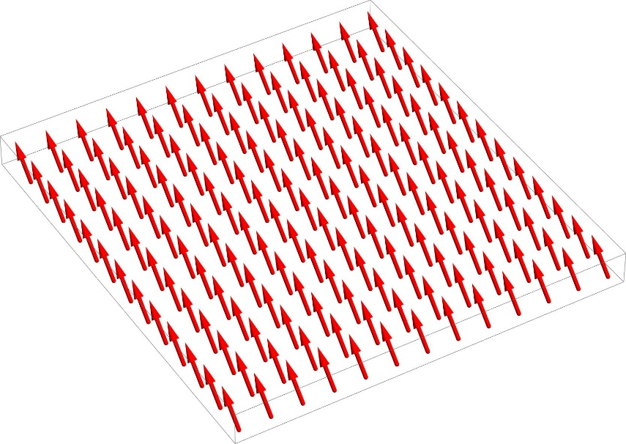
Непрерывные деформации однородной намагниченности

Slide 8
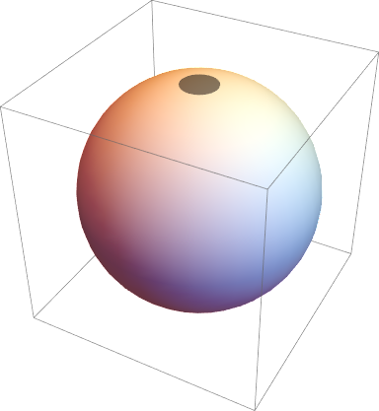
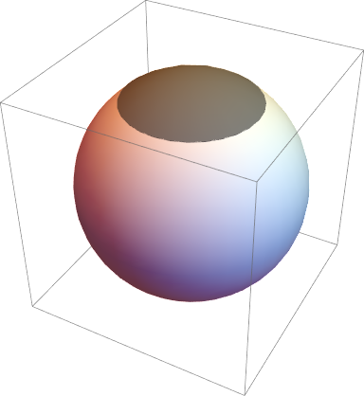
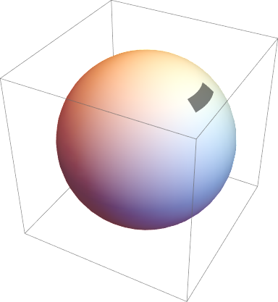
Непрерывные деформации однородной намагниченности

Slide 9
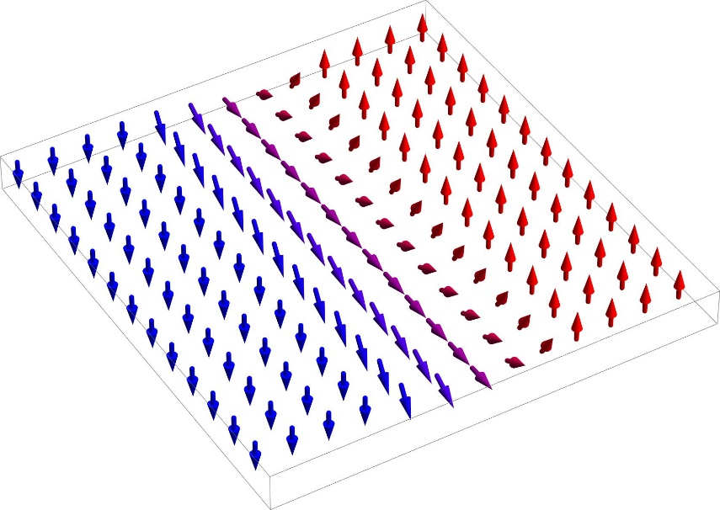
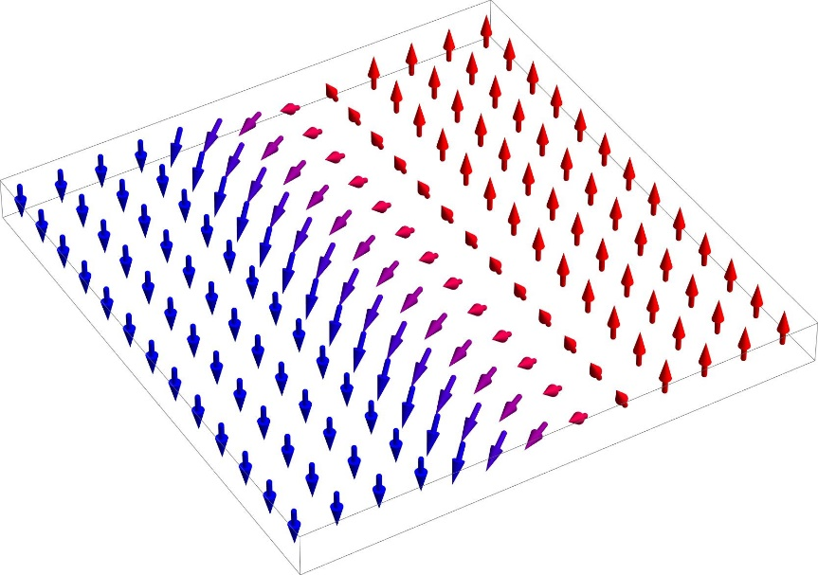
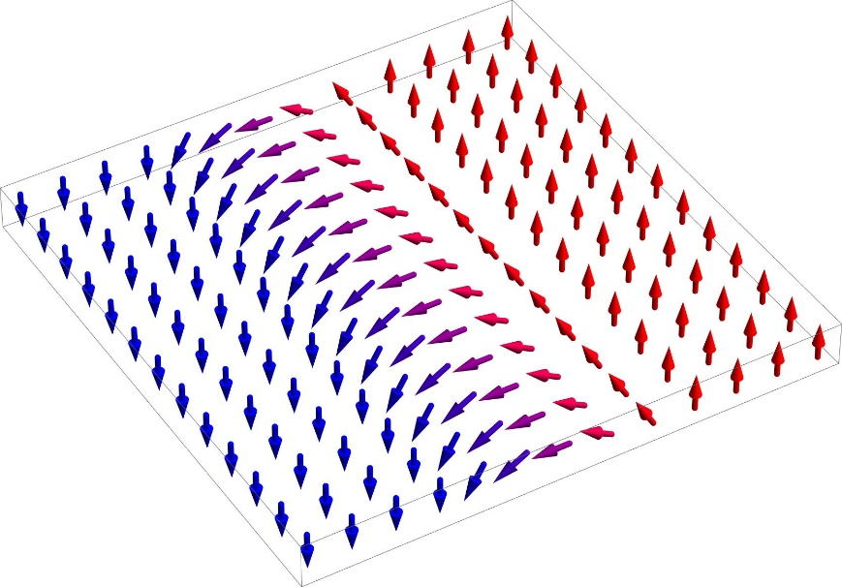
Непрерывные деформации доменной стенки

Slide 10
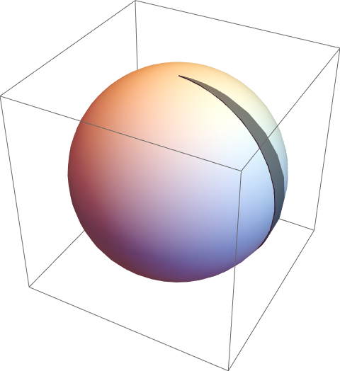
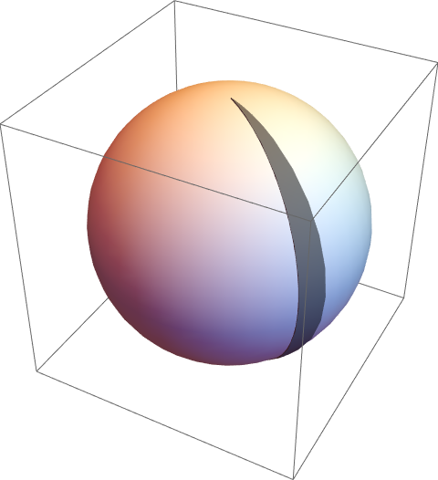
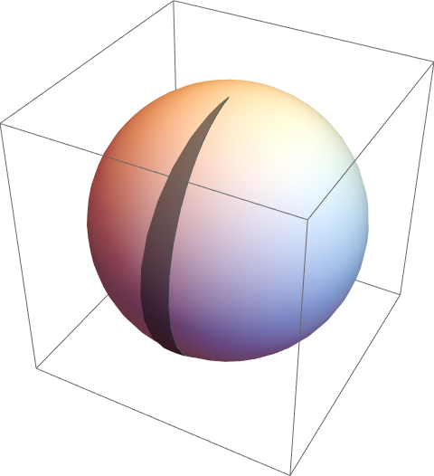
Непрерывные деформации доменной стенки

Slide 11
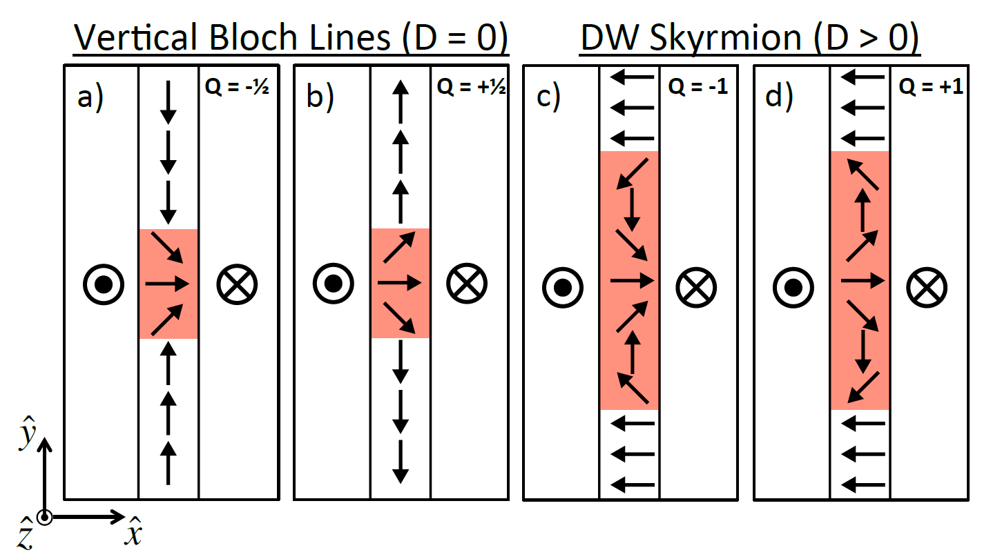
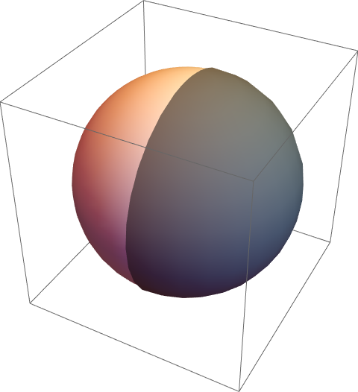
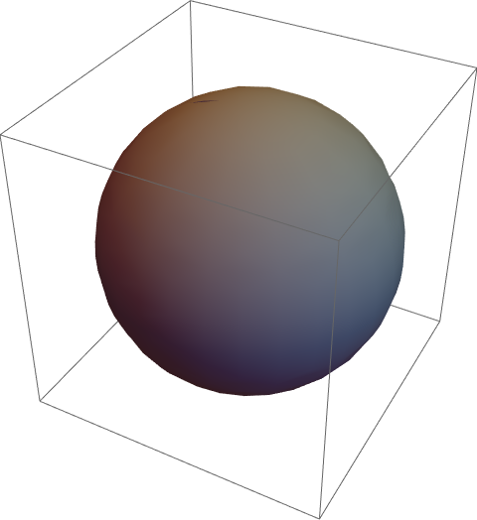
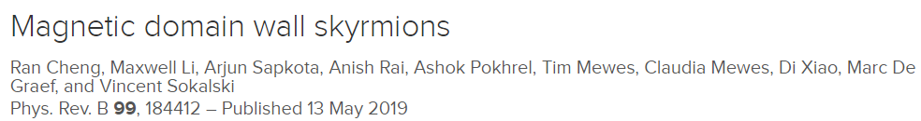
Доменные стенки с намоткой

Slide 12
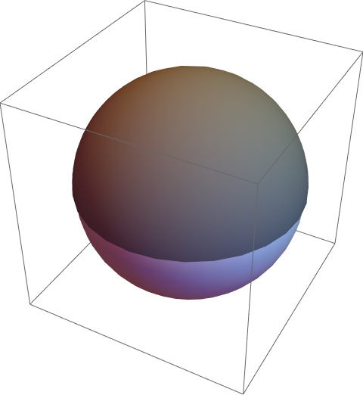
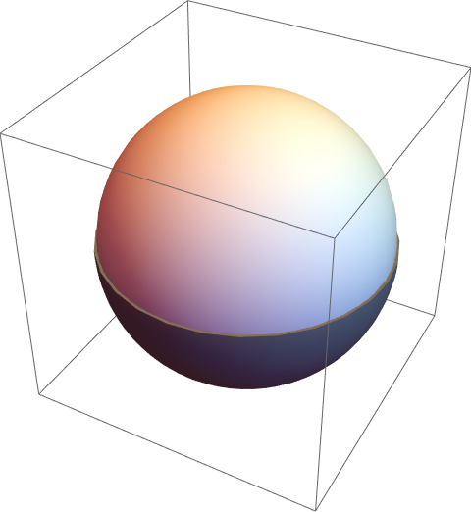
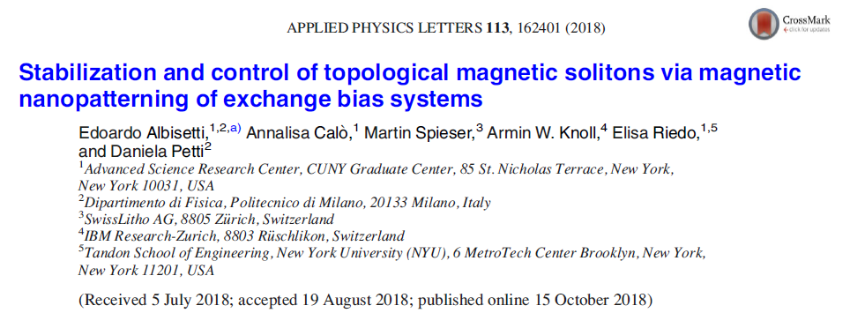
Доменные стенки с намоткой, перетяжка

Slide 13
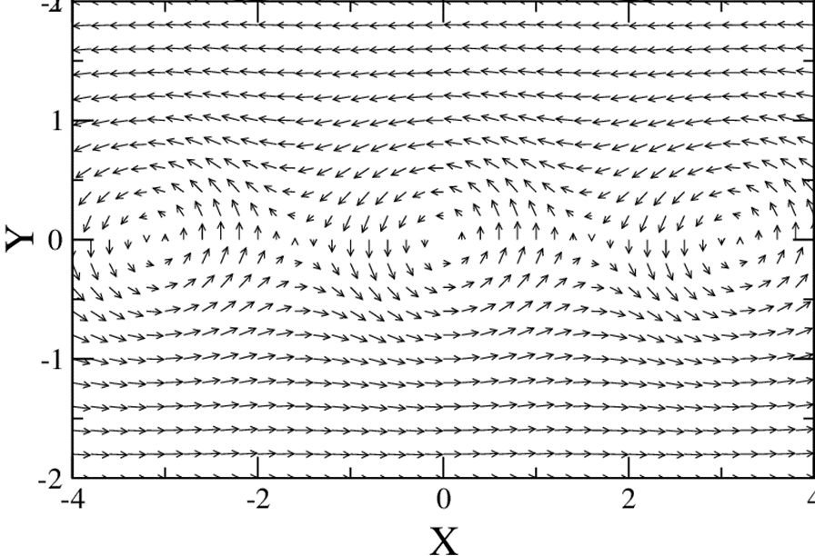
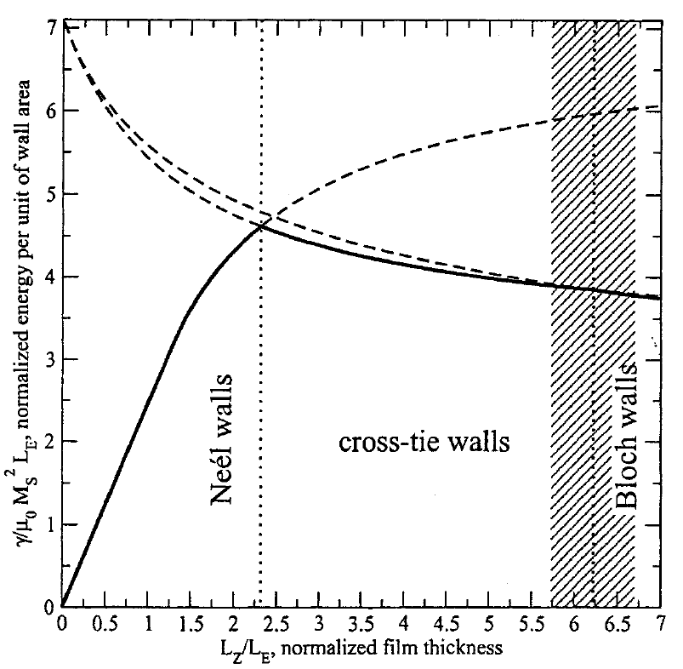
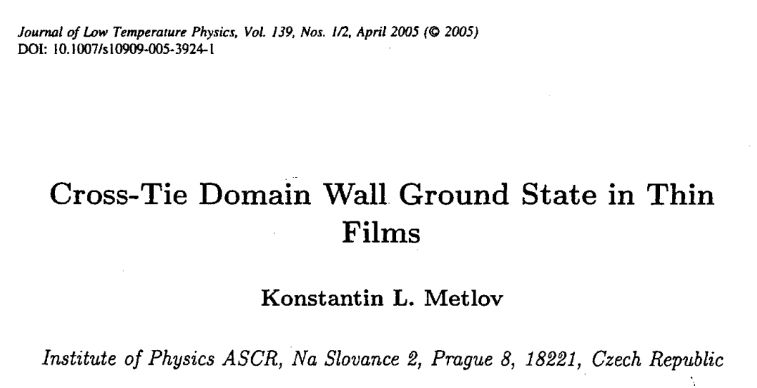
Доменная стенка с перетяжками

Slide 14


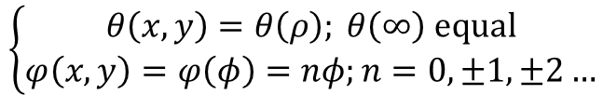
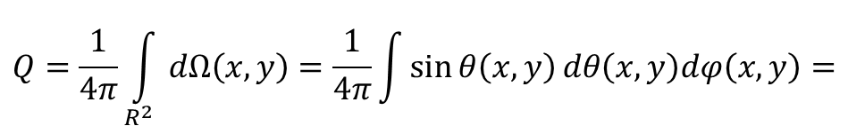
Число намотки (winding number)
y
$$\vec{m}\left(x,y\right)=\left\{\cos{φ\left(x,y\right)}\sin{θ\left(x,y\right)};\sin{φ\left(x,y\right)} \sin{θ\left(x,y\right)};\cos{θ\left(x,y\right)}\right\}$$
$$\vec{m}\left(ρ,φ\right)$$
x
$$Q=\frac{1}{4π}\int_{R^{2}}{dΩ\left(x,y\right)}=\frac{1}{4π}\int{\sin{θ\left(x,y\right)}dθ\left(x,y\right)dφ\left(x,y\right)}=$$
$$\left\{\begin{aligned}θ\left(x,y\right)=θ\left(ρ\right); θ\left(∞\right) equal \\ φ\left(x,y\right)=φ\left(φ\right)=nφ;n=0, ±1, ±2…\end{aligned}\right.$$
$$Q=\frac{n}{2}\left[\cos{θ\left(∞\right)}−\cos{θ\left(0\right)}\right]$$

Slide 15
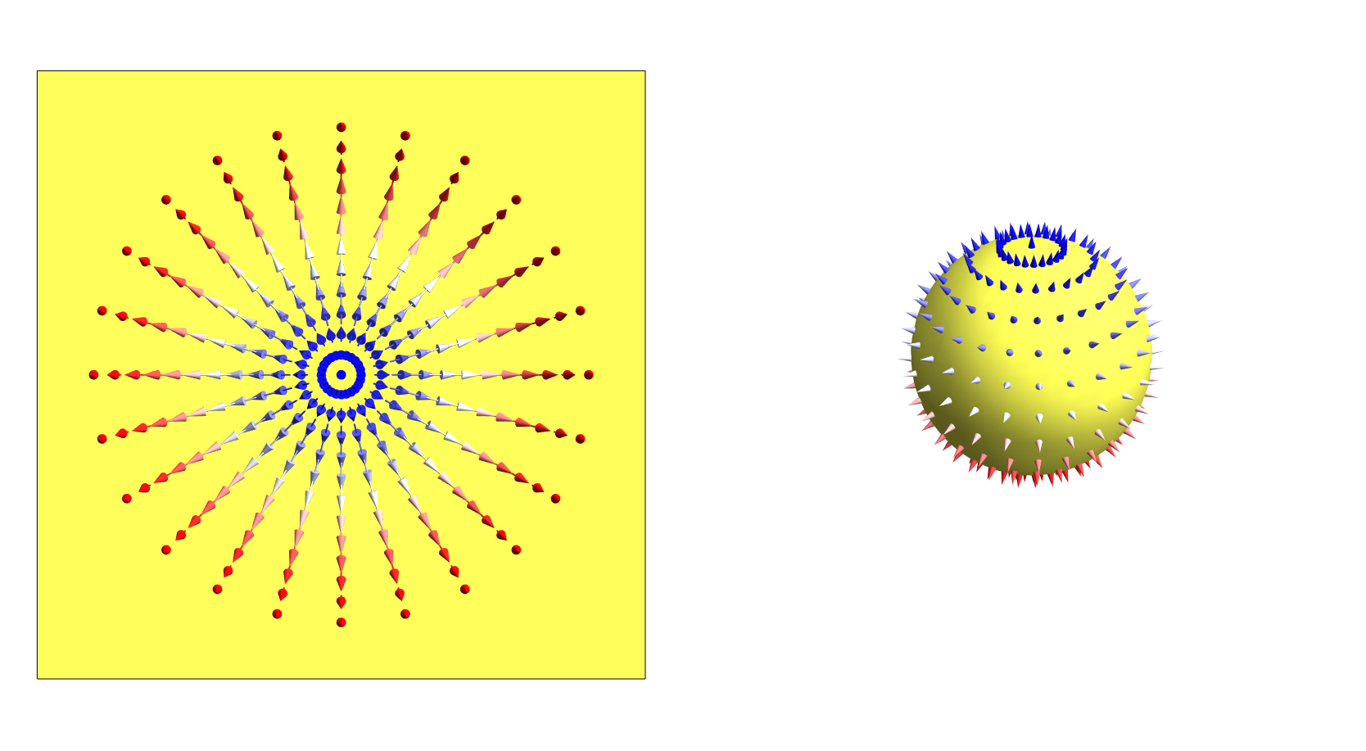
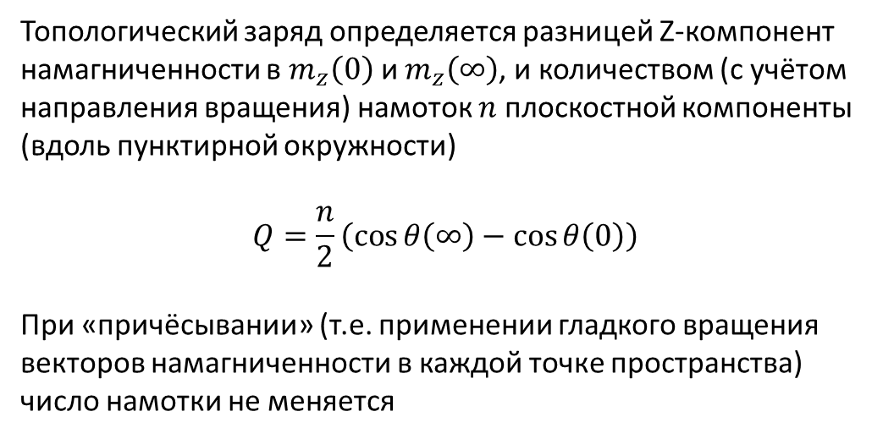
Цилиндрические магнитные домены
Топологический заряд определяется разницей Z-компонент намагниченности в $m_{z}\left(0\right)$ и $m_{z}\left(∞\right)$, и количеством (с учётом направления вращения) намоток $n$ плоскостной компоненты (вдоль пунктирной окружности)
$$Q=\frac{n}{2}\left(\cos{θ\left(∞\right)}−\cos{θ\left(0\right)}\right)$$
При «причёсывании» (т.е. применении гладкого вращения векторов намагниченности в каждой точке пространства) число намотки не меняется

Slide 16
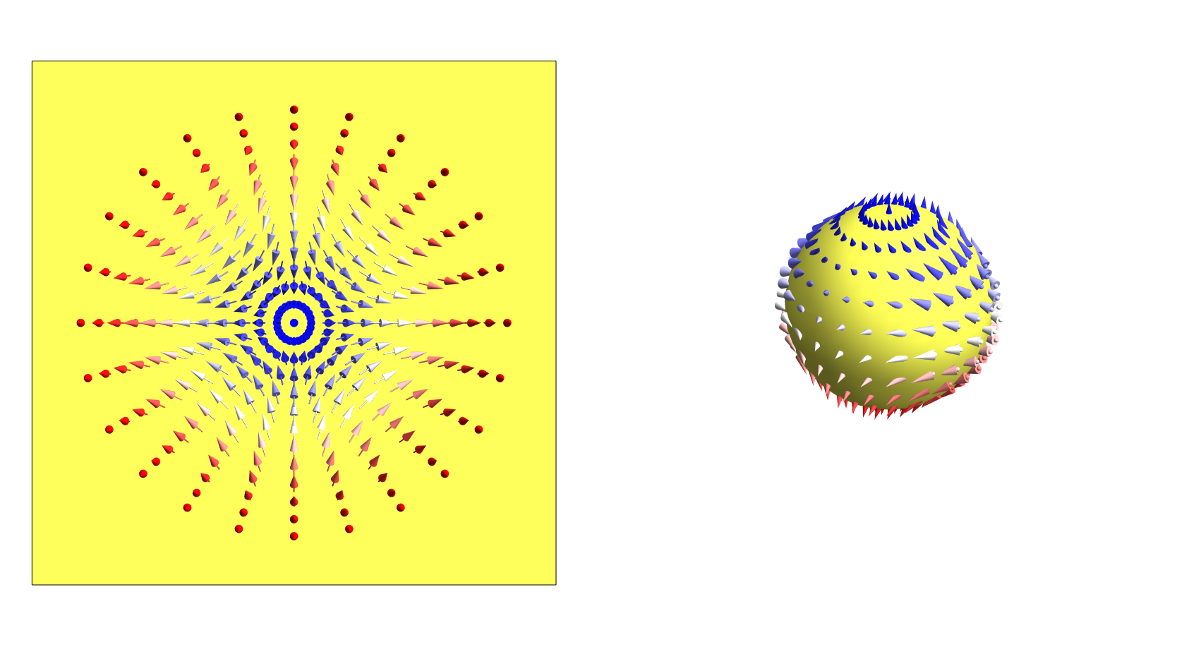
Цилиндрические магнитные домены

Slide 17
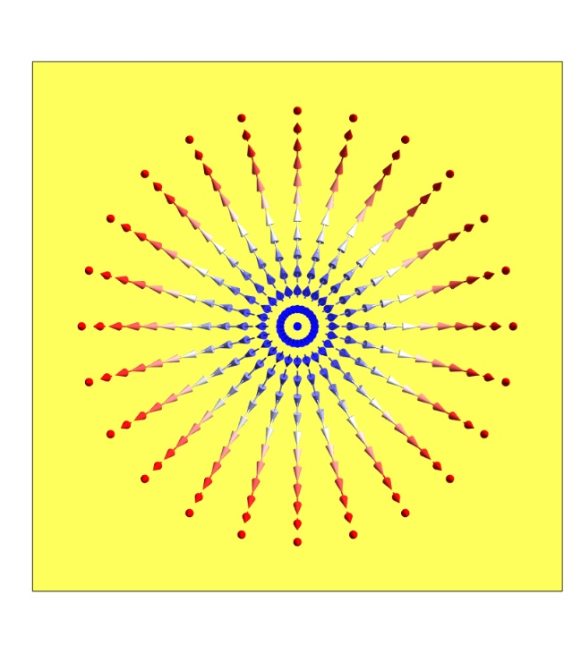
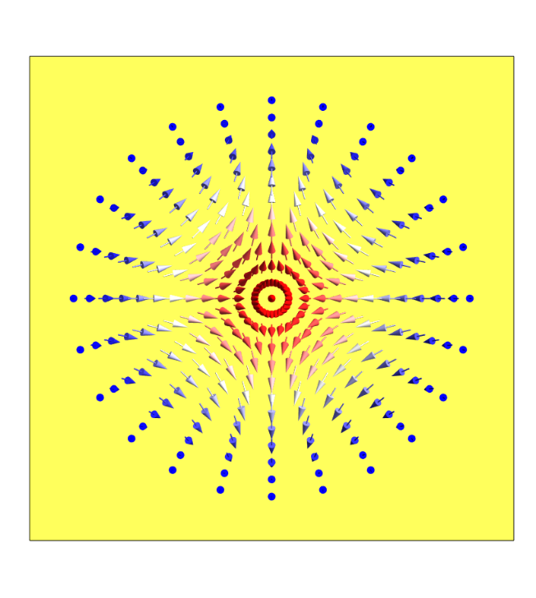
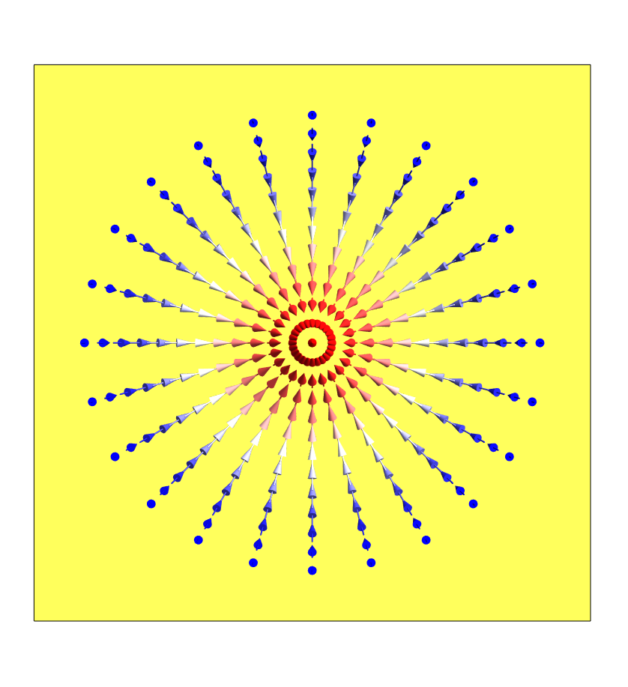




Скирмион
Антискирмион
$$Q=1$$
$$Q=−1$$
Разворот намагниченности в каждой точке на 180°
Разворот намагниченности в каждой точке на 180°
$$Q=1$$
$$Q=−1$$
Скирмион
Антискирмион

Slide 18
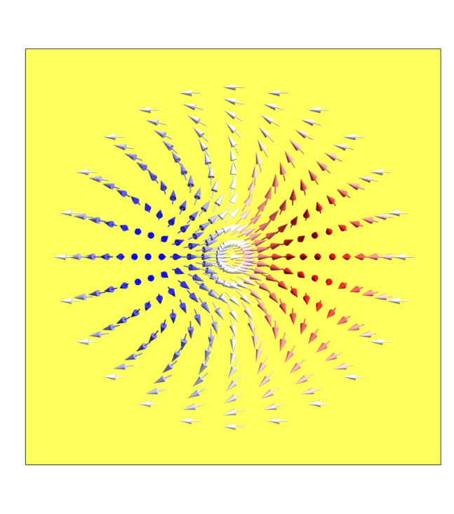
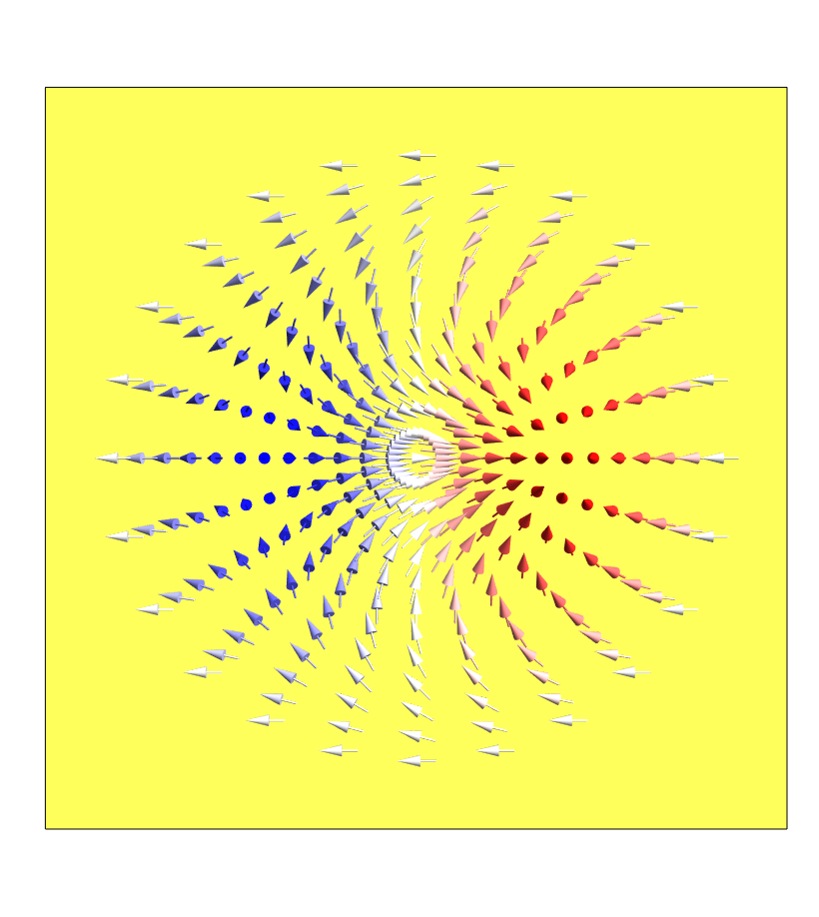




Скирмион
Антискирмион
$$Q=1$$
$$Q=−1$$
Разворот намагниченности в каждой точке на 90°
Разворот намагниченности в каждой точке на 90°
$$Q=1$$
$$Q=−1$$
Бимерон
Антибимерон

Slide 19


Эквивалентность блоховского и неелевского скирмионов
Поле вращений $\hat{R}\left({\vec{e}}_{z},α\right)$

Slide 20

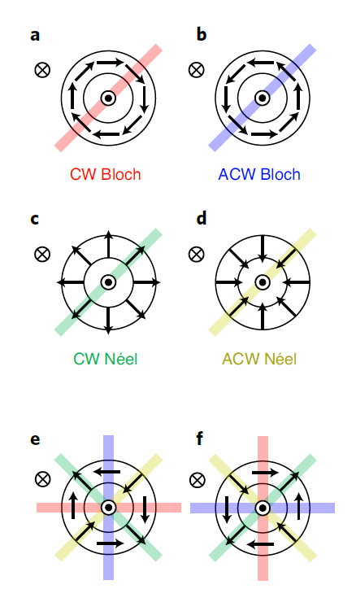

Эквивалентность блоховского и неелевского антискирмиона
Поле вращений $\hat{R}\left({\vec{e}}_{z},α\right)$

Slide 21

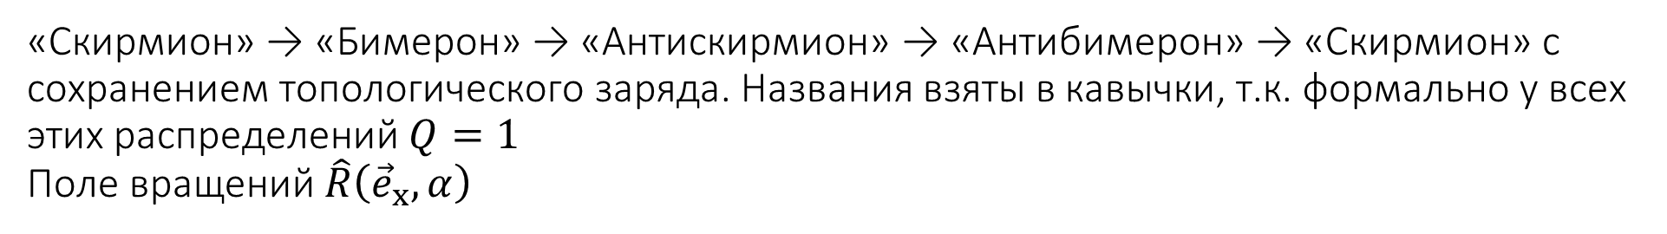
«Скирмион» → «Бимерон» → «Антискирмион» → «Антибимерон» → «Скирмион» с сохранением топологического заряда. Названия взяты в кавычки, т.к. формально у всех этих распределений $Q=1$
Поле вращений $\hat{R}\left({\vec{e}}_{x},α\right)$

Slide 22
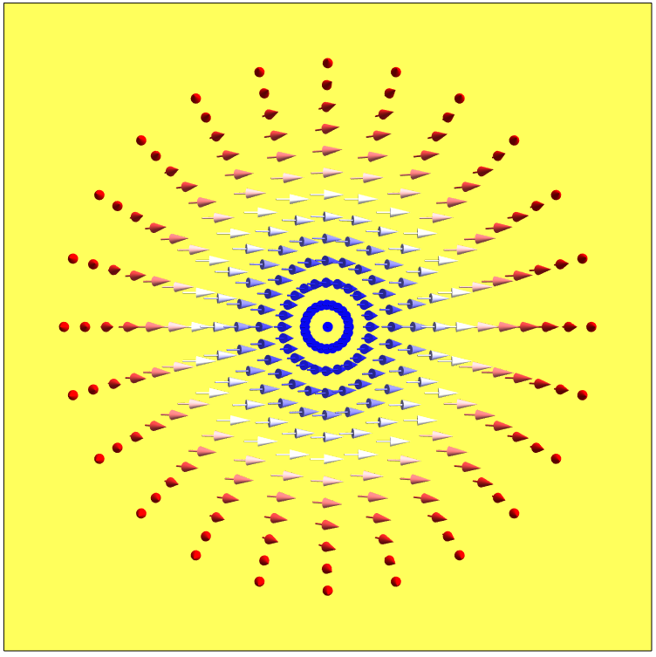
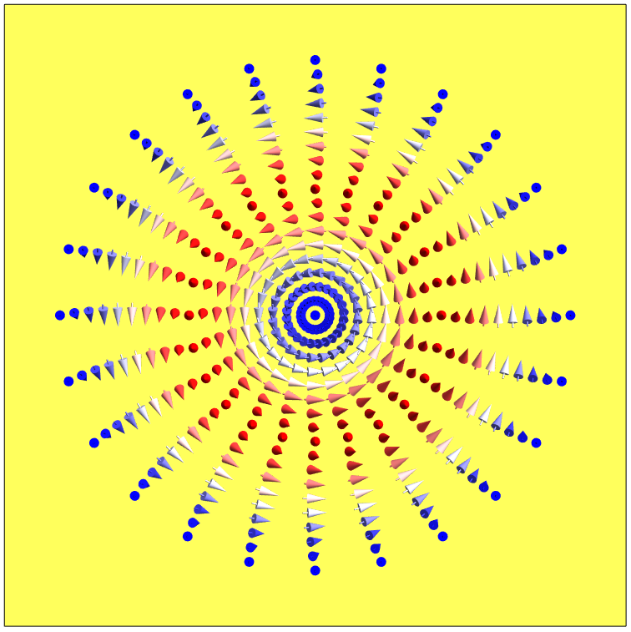
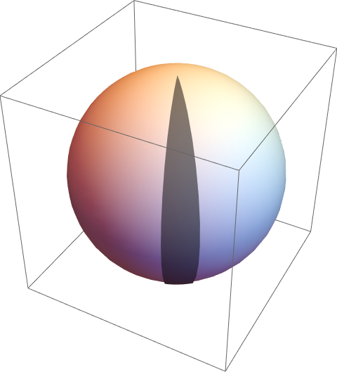
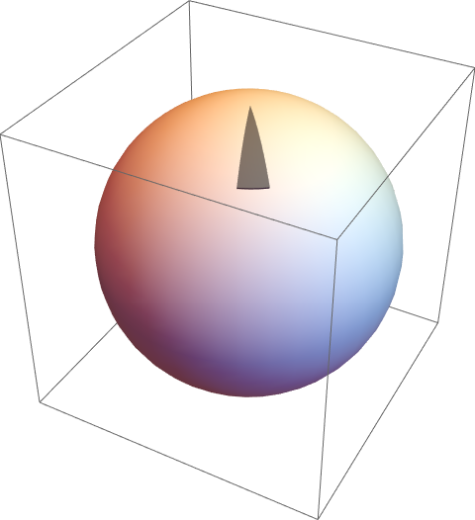
Скирмиониум и ЦМД 2го типа

Slide 23


Эквивалентность скирмиониума однородному распределению.
Поле вращений $\hat{R}\left({\vec{e}}_{ρ},α\left(ρ\right)\right)$

Slide 24
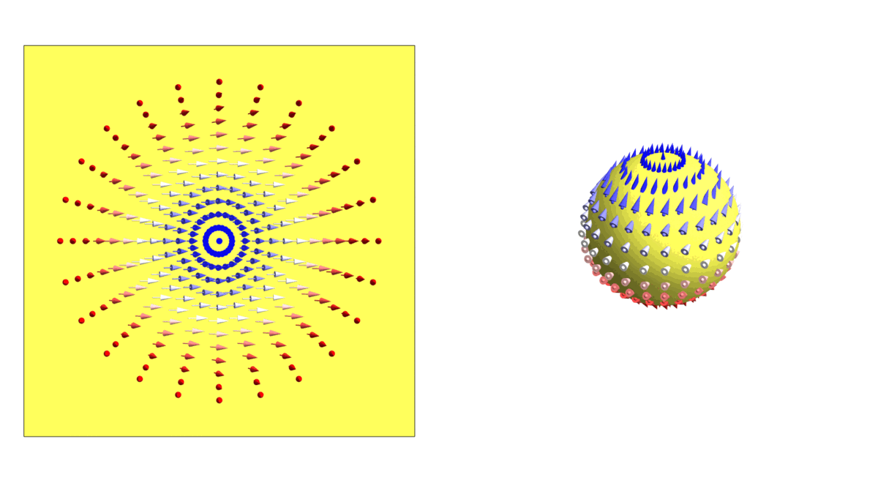

Эквивалентность ЦМД второго типа однородному распределению.
Поле вращений $\hat{R}\left({\vec{e}}_{y},α\left(ρ\right)\right)$

Slide 25
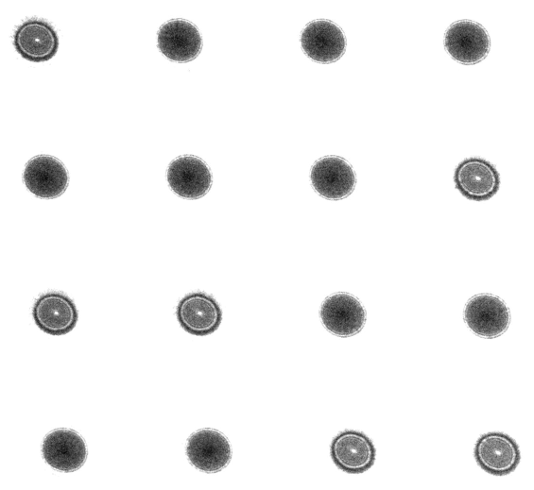
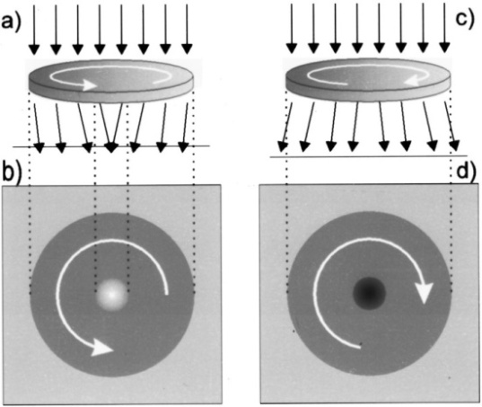
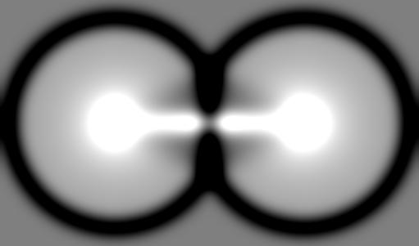
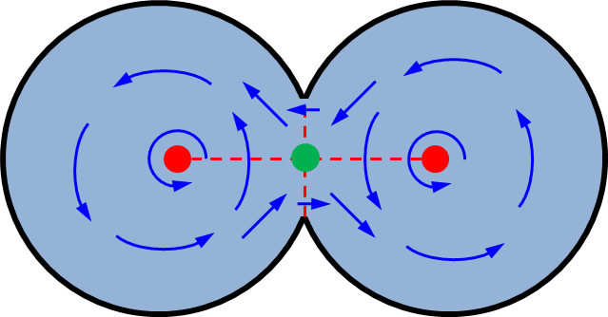
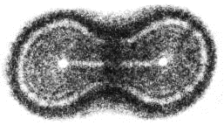

Лоренцева ПЭМ. Метод Френеля
$$I\left(\vec{ρ},δf\right)=I_{0}\left(1−\frac{δf}{k_{0}}∆_{\vec{ρ}}φ\left(\vec{ρ},0\right)\right)$$
$$\vec{B}=\text{rot}\vec{A}$$
$${\vec{A}}_{q}=−\frac{\left[\vec{q}×{\vec{B}}_{q}\right]}{q^{2}}$$
$$φ\left(\vec{ρ},0\right)=\frac{eμ_{0}d}{ħ}{FT}^{−1}\left\{\frac{{\left[\vec{q}×{\vec{M}}_{q}\right]}_{z}}{q^{2}}\right\}$$
$$I\left(\vec{ρ},δf\right)=I_{0}\left(1−δf\frac{eμ_{0}d}{ħk_{0}}{\text{rot}}_{z}\vec{M}\right)$$

Slide 26


Доменные стенки с перетяжкой
FeAl 50 nm
Д.А. Татарский, И.Ю. Пашенькин, Н.И. Полушкин, С.А. Гусев
ИФМ РАН

Slide 27


Доменные стенки с перетяжкой

Slide 28

Стеночные скирмионы

Slide 29









Bloch Skyrmion CW, Q = 1
Bubble Type-II, Q = 0
Bloch Skyrmion CCW, Q = 1
Neel Skyrmion, Q = 1

Slide 30




Neel Skyrmion + Bloch line antiskyrmion, Q = 0
Bubble Type-II, Q = 0
Antiskyrmion, Q = -1
Neel Skyrmion, Q = 1

Slide 31



Кубические кристаллы B20
Science (2009)
Nat. Mater. (2010)

Slide 32


Скирмионы неелевского типа в Co/Pt

Slide 33


Тривиальные ЦМД

Slide 34


Блоховские скирмионы и тривиальные ЦМД

Slide 35






Симметрия C_{2v}, S₄ и D_{2d}

Slide 36




Slide 37

Симуляции и контрасты

Slide 38

Переключение между Sk и aSk

Slide 39

Переключение между киральными двойниками

Slide 40



Большие числа намотки

Slide 41



Большие числа намотки

Slide 42




Neel Skyrmionium, Q = 0
Neel fry pan, Q = 0

Slide 43


Скирмионы и скирмиониумы

Slide 44


Экзотические домены

Slide 45




Получение бимеронов

Slide 46
Рентегновская томограмма скирмиона

Slide 47



Динамика ЦМД

Slide 48



Боковой увод скирмиониума

Slide 49
Выводы
Неоднородные статические решения уравнения ЛЛ могут обладать устойчивостью
Экзотические домены и доменные стенки с целочисленным числом намотки являются объективно наблюдаемой физической реальностью в ферромагнетиках
Всё новое это хорошо забытое старое, читайте фолианты
Артефакт измерений может иметь научную новизну

Slide 50

Спасибо за внимание!

